Slide 1
ФИНАЛЬНЫЙ ПРОЕКТ · GAN · 2026
WGAN-GP для генерации синтетических
сейсмо-вибрационных сигналов
1D-свёрточный Generative Adversarial Network на собственном датасете IMU
Выполнил: студент Аймаганбетов · Дисциплина: Generative Adversarial Networks

Slide 2
Финальный проект · GAN · 2026
2 / 10
Актуальность темы
Зачем синтетические вибро-сигналы для сейсмо-мониторинга
● Дефицит данных: реальные вибрационные события редки — собрано 2.66M отсчётов, но только 0.72% содержат полезный сигнал
● Дисбаланс классов: детектор движений учится преимущественно на «тишине»
● Расширение датасета: синтетические окна — путь к аугментации обучающей выборки для CNN-классификатора события
● Тестирование детектора: контролируемая генерация всплесков нужной амплитуды для проверки порогов и устойчивости
0.72%
506
доля активных отсчётов
вибро-окон в датасете
50 Hz
32
частота дискретизации
отсчёта в окне (0.64 с)

Slide 3
Финальный проект · GAN · 2026
3 / 10
Архитектура GAN
WGAN-GP с 1D-свёрточным генератором и критиком
GENERATOR G · 27 764 параметров
CRITIC D · 45 281 параметров
● Вход: z ∈ ℝ³² (стандартный нормальный шум)
● Linear → reshape (64, 4)
● ConvTranspose1D 64→48, stride 2 → длина 8
● ConvTranspose1D 48→32, stride 2 → длина 16
● ConvTranspose1D 32→4, stride 2 → длина 32
● BatchNorm + ReLU; линейный выход
● Результат: (4, 32) — x, y, z, extra @ 50 Гц
● Вход: (4, 32) — реальное или сгенерированное окно
● Conv1D 4→32, stride 2 + LayerNorm + LeakyReLU
● Conv1D 32→64, stride 2 + LayerNorm + LeakyReLU
● Conv1D 64→128, stride 2 + LayerNorm + LeakyReLU
● Linear → 1 (скалярная оценка, без sigmoid)
● L = − E[D(real)] + E[D(fake)] + λ·GP
● GP = E[(‖∇D(x̂)‖₂ − 1)²], λ = 10

Slide 4
Финальный проект · GAN · 2026
4 / 10
Используемый датасет
Собственный датасет — IMU поток с ESP32 по Bluetooth
● Источник: 47 текстовых лог-файлов IMU с акселерометра, 2.66 млн отсчётов
● Каналы: accel-X, accel-Y, accel-Z (g) + shake_force (RMS-метрика)
● Семплирование: 50 Гц, шаг 20 мс между отсчётами
● Сегментация: детектор активности: extra > 0.05 g, склейка с зазором 0.5 c
● Окна: длина 32 отсчёта (0.64 с), шаг 4 — итого 506 окон
● Препроцессинг: вычитание DC по каналам (убрана гравитация), z-score нормализация
● Train / Val split: 378 / 128 (≈ 75% / 25%)
ПИК |extra| ПО ОКНАМ
● min: 0.057 g
● median: 0.484 g
● max: 5.436 g
● std в окне: 0.23 (real)
● Источник: разные сессии 03–04 / 2026

Slide 5
Финальный проект · GAN · 2026
5 / 10
Процесс обучения
Adversarial training: критик в N=3 шага против генератора
ГИПЕРПАРАМЕТРЫ
ЛОГ W-DISTANCE
● Optimizer: Adam(β1=0.5, β2=0.9), lr=1e-4
● Batch: 64
● Epochs: 80
● N_critic: 3 (критик / 1 обновление G)
● Latent dim z: 32
● λ Gradient Penalty: 10.0
● Train time на CPU: ~19 секунд
● Hardware: Python 3.11 + PyTorch 2.4 (CPU only)
ep 1 | D= 1.20 G= 0.34 | W-dist = 0.44
ep 10 | D=−6.50 G= 3.48 | W-dist = 7.37
ep 25 | D=−5.61 G= 3.84 | W-dist = 6.30
ep 40 | D=−4.30 G= 6.53 | W-dist = 4.93
ep 55 | D=−3.61 G= 9.99 | W-dist = 4.19
ep 70 | D=−3.87 G=14.05 | W-dist = 4.55
ep 80 | D=−3.86 G=15.54 | W-dist = 4.49

Slide 6
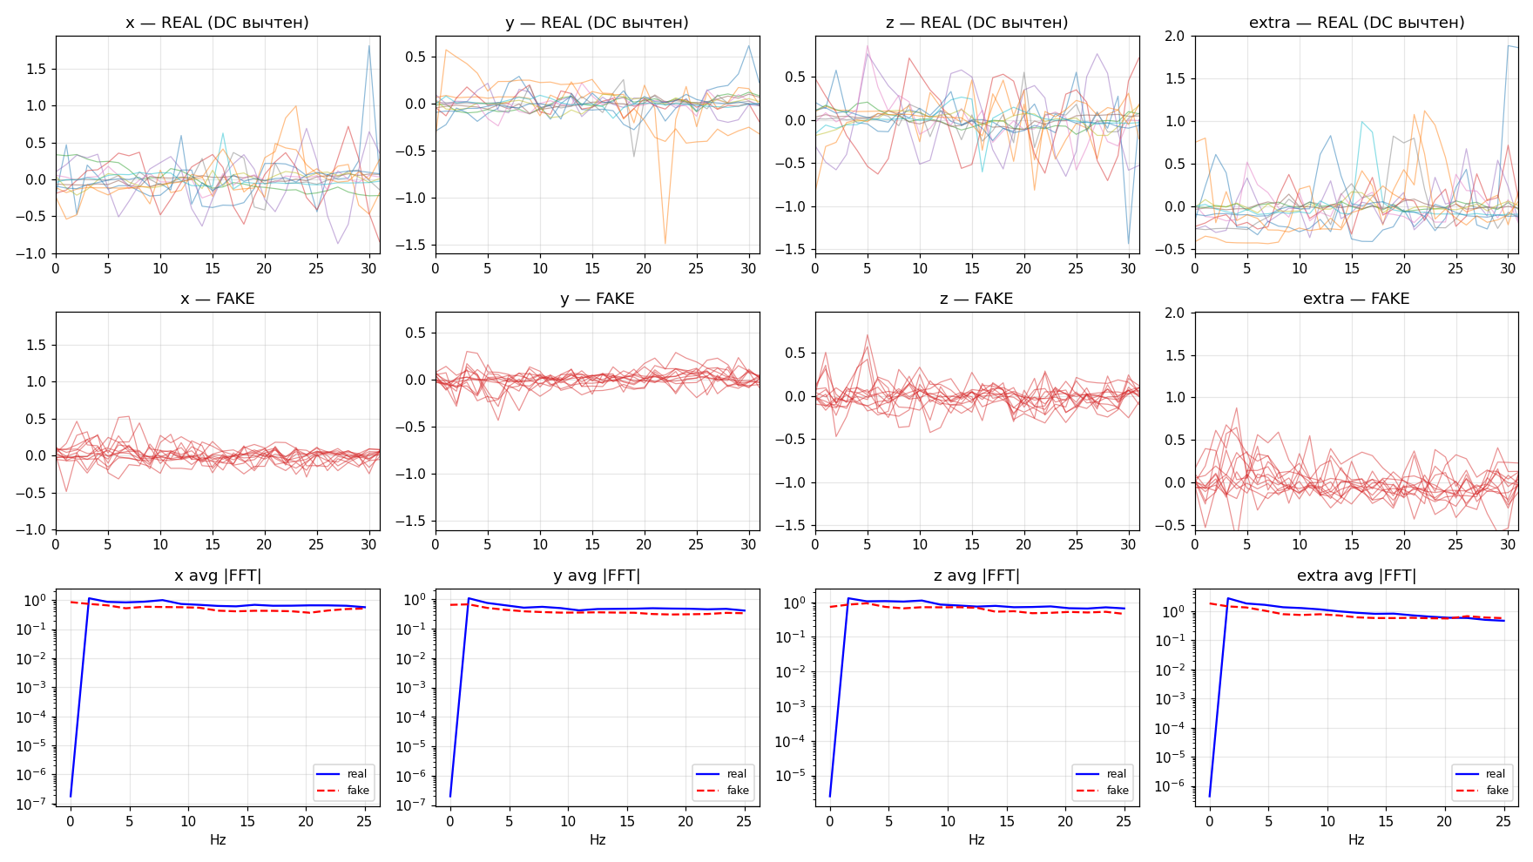
Финальный проект · GAN · 2026
6 / 10
Результаты генерации
Сравнение реальных и синтетических окон: формы и спектры
ЧИТАЕМ ГРАФИК
● Строка 1 — real окна
● Строка 2 — fake окна
● Строка 3 — средний |FFT|
● x/y/z/extra — каналы
● Y одинаков real/fake → амплитуды сравнимы

Slide 7
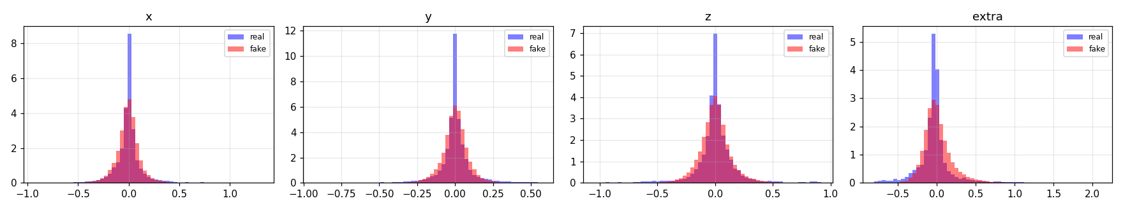
Финальный проект · GAN · 2026
7 / 10
Сравнение real vs fake
Метрики покрытия и распределения по каналам
Канал | real μ | fake μ | real σ | fake σ | W₁
x | 0.0000 | −0.0070 | 0.2271 | 0.1139 | 0.0384
y | −0.0000 | −0.0003 | 0.1742 | 0.0847 | 0.0311
z | 0.0000 | 0.0028 | 0.2526 | 0.1391 | 0.0399
extra | −0.0000 | 0.0140 | 0.3708 | 0.1882 | 0.0777
ИНТЕРПРЕТАЦИЯ
● Средние совпадают (≈ 0): DC-вычитание ок
● σ fake ≈ ½ σ real — крайние пики недо-учтены
● W₁ < 0.08 по всем каналам — слабая дивергенция
● Спектры x/y/z совпадают, extra — расхождение

Slide 8
Финальный проект · GAN · 2026
8 / 10
Борьба с mode collapse
Эксперимент v1 (BCE-GAN) → v2 (WGAN-GP): что изменилось
ИТЕРАЦИЯ v1 · BCE-GAN ✗
ИТЕРАЦИЯ v2 · WGAN-GP ✓
● Порог extra > 0.015 → 72 337 окон
● BCE loss, без gradient penalty
● Генератор схлопнулся к фоновому шуму
● FFT-спектр fake → ложные пики
● Гистограммы амплитуд: fake — узкий пик у нуля
● Дискриминатор: acc_real ≈ 0.4 — путается
● Жёсткий порог extra > 0.05 → 506 окон, но реально вибрационных
● DC-вычитание по окну — модель учит форму, не уровни
● Wasserstein-1 + Gradient Penalty (λ=10)
● LayerNorm в критике (не BatchNorm — нарушает GP)
● N_critic = 3 — критик обновляется чаще G
● BatchNorm в генераторе сохранён — стабилизатор G
● W-distance падает с 7.4 до 4.5 — есть прогресс
● Спектры x/y/z совпадают с real, нет ложных пиков

Slide 9
Финальный проект · GAN · 2026
9 / 10
Выводы и future work
ДОСТИГНУТО
FUTURE WORK
● Полностью реализован adversarial training pipeline на PyTorch
● Generator + Discriminator → WGAN-GP с λ_GP = 10
● Использованы методы устойчивости: BatchNorm в G, LayerNorm в D, GP, DC-вычитание, осторожный betas Adam
● Достигнуто совпадение спектральной структуры реальных и синтетических окон по x, y, z
● Артефакты обучения: _gan_v2.pt (298 КБ), _samples_v2.npy, generate.py
● Скрипт generate.py — CLI-генератор окон в CSV для дальнейшего использования в проекте
● Conditional GAN: метка пиковой амплитуды (массив amp_tr уже в датасете) — контроль силы вибрации
● Увеличить датасет до ~5000 реальных вибро-окон — снять занижение σ для extra-канала
● Заменить single-scale CNN на multi-scale (чтобы поймать одновременно быстрые транзиенты и медленные тренды)
● Spectral consistency loss — прямое выравнивание FFT-спектров
● EMA весов генератора — стандартный приём WGAN для качества образцов
● Интеграция с CNN-классификатором: тестирование детектора на синтетических окнах с заданной амплитудой

Slide 10
СПАСИБО
за внимание
Готов ответить на ваши вопросы
WGAN-GP для генерации сейсмо-вибрационных сигналов · Финальный проект

